Slide 1
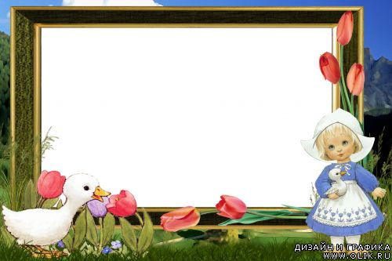
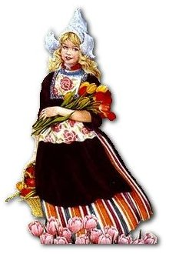
Нідерланди - національні костюми і традиції

Slide 2
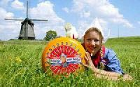
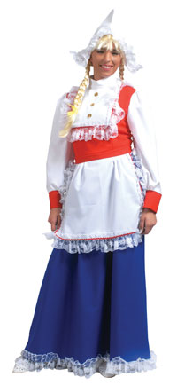
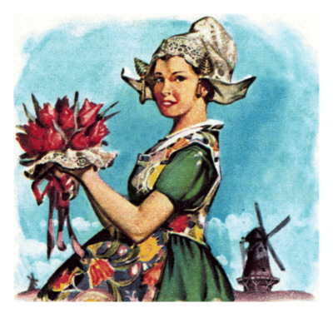
Образ Нідерландів асоціюється з сиром, вітряками, тюльпанами та національним одягом.

Slide 3

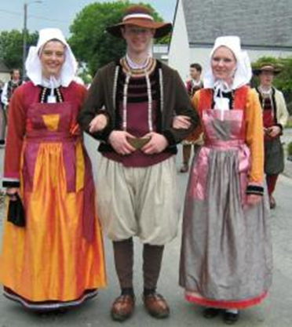
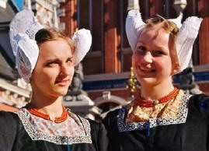
Історична довідка
Національний костюм в Нідерландах перестав носитися порівняно недавно. На початку 20 століття його ще носили в селах, на півночі країни національний костюм досі в шані. Голландці носять національні костюми на острові Маркен, в рибальських селах Волендам, Урка, Схевенинген і багатьох інших. Ці села притягують туристів і славляться як етнографічні заповідники

Slide 4
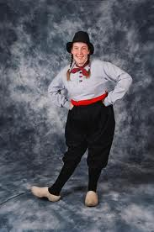
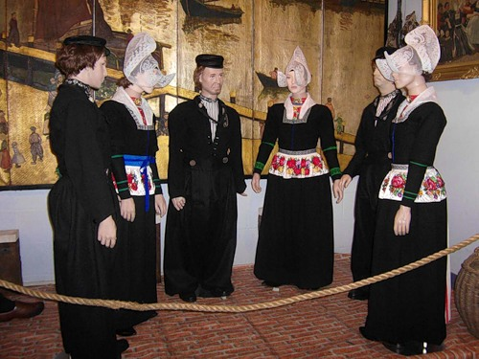
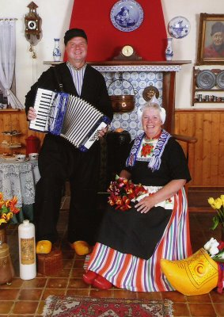
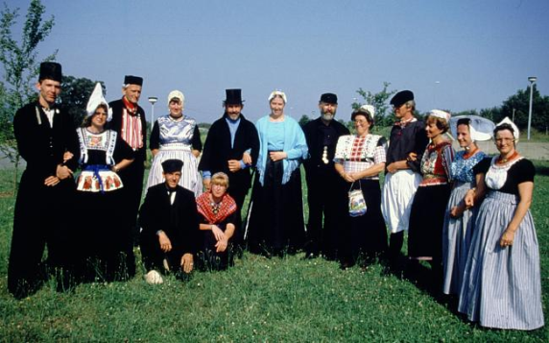
Чоловічий костюм
Чоловічий костюм складається з чорних мішкуватих штанів по коліно, яскравих кольорових сорочок, поверх яких зазвичай надівають коротенькі чорні куртки з гудзиками в два ряди.
Форма широких рибальських штанів нокербокерів залишилася майже незмінною з XVII ст. На острові Маркен вони були трохи нижчі колії, і носили їх з чорними гетрами. Майже в усіх областях голландці у свята надівали двобортну куртку без коміра, з двома рядами срібних гудзиків. Часто її заправляли в штани.
.

Slide 5
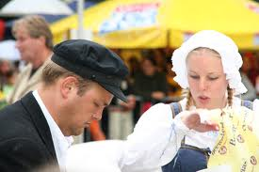
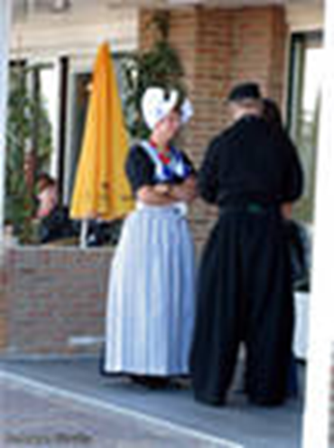
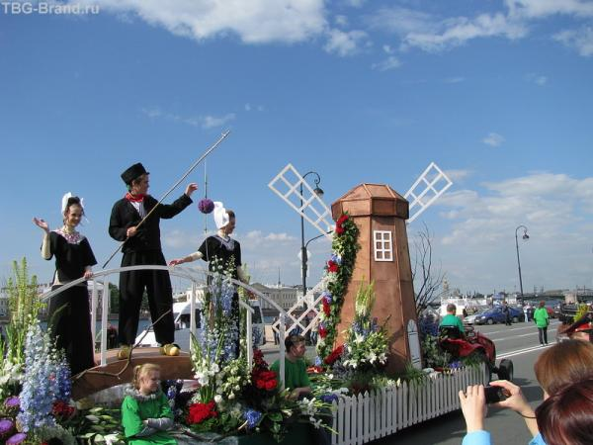
Головні убори.
Рибалки здавна вважали за краще носити фетрові і хутряні шапки, прикрашаючи їх стрічками, кількість яких вказувала на сімейний стан.

Slide 6
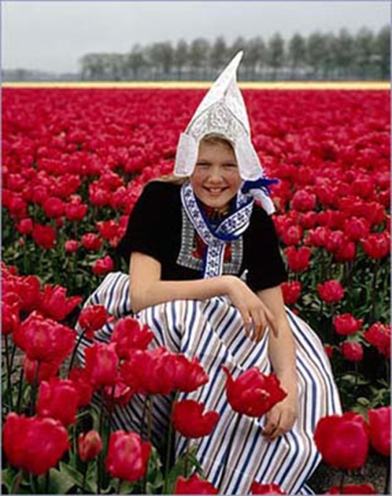
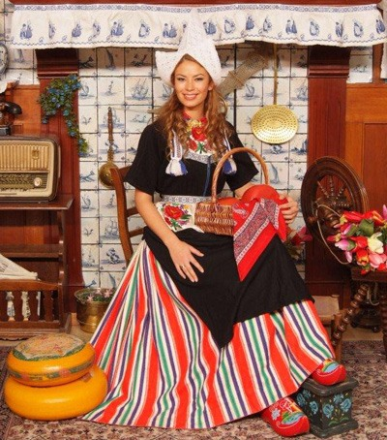
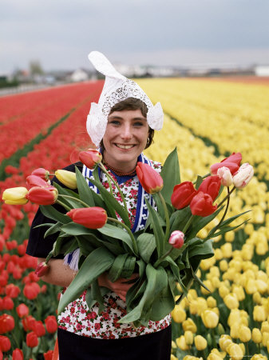
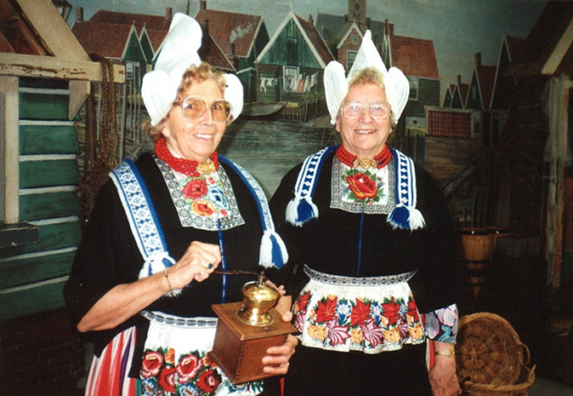
Жіночий костюм
Робочий одяг голландок був темних(сірих, коричневих) тонів і сильно відрізнялася від їх святкових вбрань Жіночий костюм, на відміну від чоловічого, значно розрізняється по селах.
Кожна провінція мала характерні риси в крої і деталях одягу.
Найбільш древньою вважається сукня маркенских жінок. Характерна риса його — яскравість і строкатість.
Спідниці і фартухи голландки шили з однотонних і смугастих тканин. Характерною рисою голландських фартухів була широка облямівка з тканини іншого кольору, яку пришивали не до подолу, а до пояса.

Slide 7

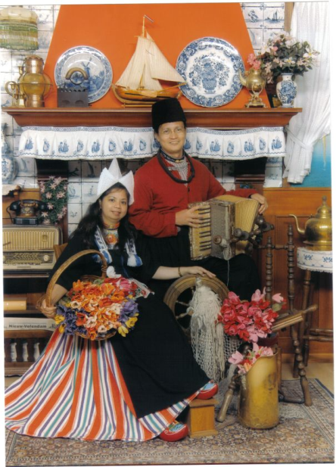
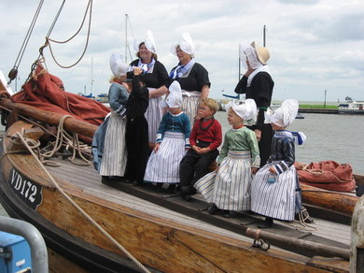
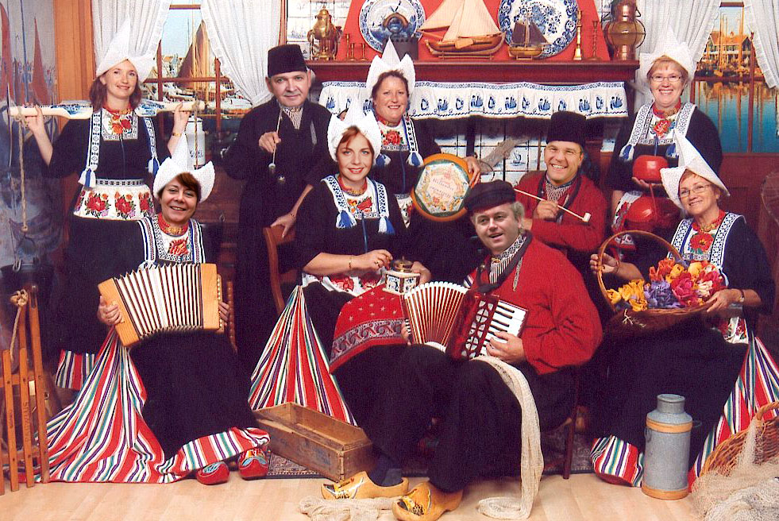
Національний одяг провінції Волендам
Тут жінки носять широку довгу спідницю темного забарвлення(зелену або синю), темного ж кольору кофту з овальним вирізом спереду, через який видно біла або строката манишка, і світлий смугастий фартух на широкому поясі. Їх білі сильно накрохмалені полотняні або мереживні чіпці мають загострену верхівку і загострені ж відігнуті у вух кінці.

Slide 8
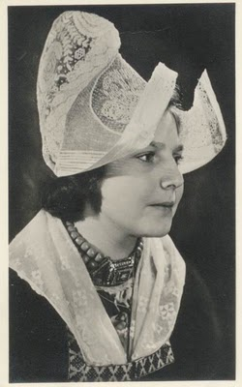
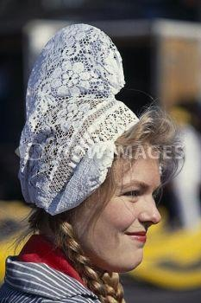
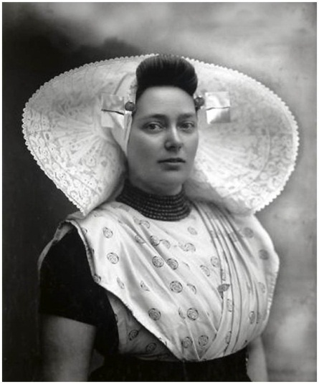
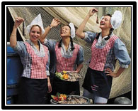
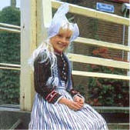
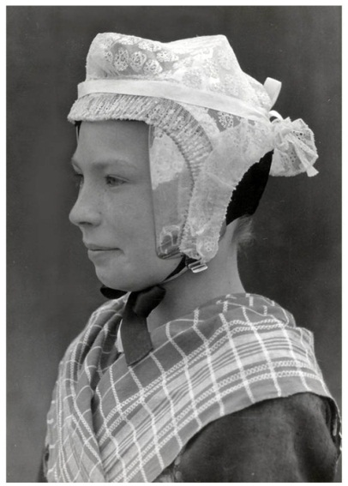
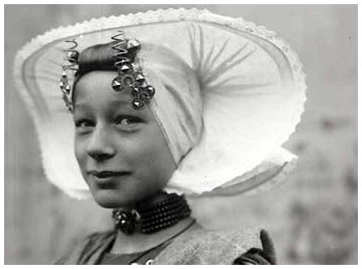
Головні убори
Головні убори голландок здавна надзвичайно прикрашали жіночий костюм, іноді вони зберігали риси середньовічних парусоподібних чіпців. Старовинна традиція, що зобов'язує повністю приховувати від очей сторонніх волосся не лише жінок, але і дівчат, привела до появи чіпців дуже складних форм і конструкцій.
Хитромудрої форми мереживні ковпачки з «крильцями» витончено обрамляли щоки мешканок Волендама, в профіль повністю приховуючи їх осіб.

Slide 9
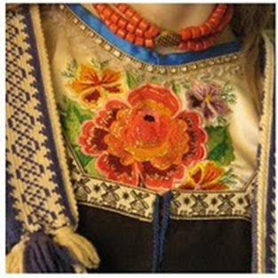
Прикраси.
З усіх каменів голландки віддавали перевагу тому, що приносить, на їх думку, удачу корал. Їх улюбленою прикрасою було намисто з декількох ниток коралових намист, сполучених спереду золотою застібкою.

Slide 10
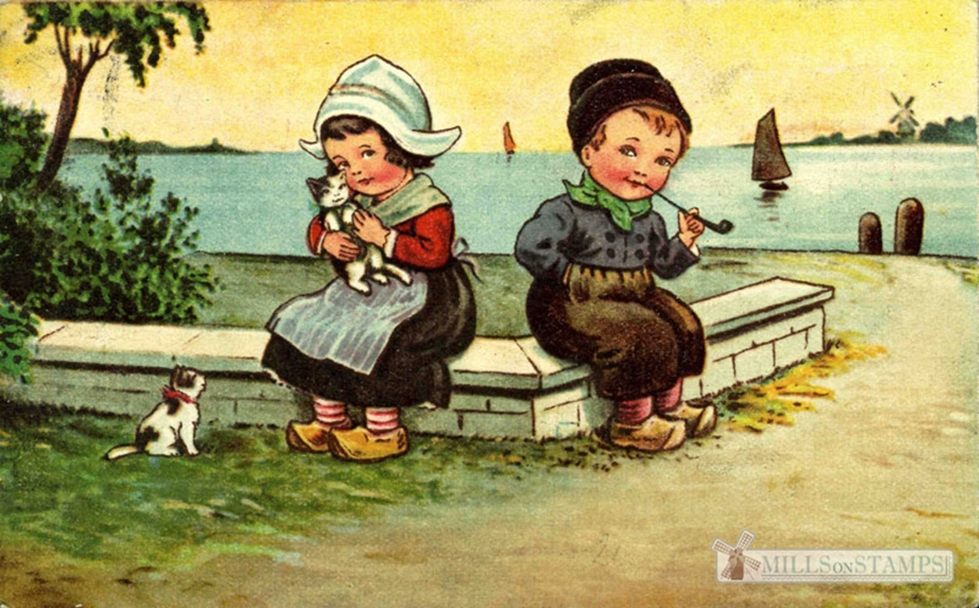
Дитячий костюм.

Slide 11
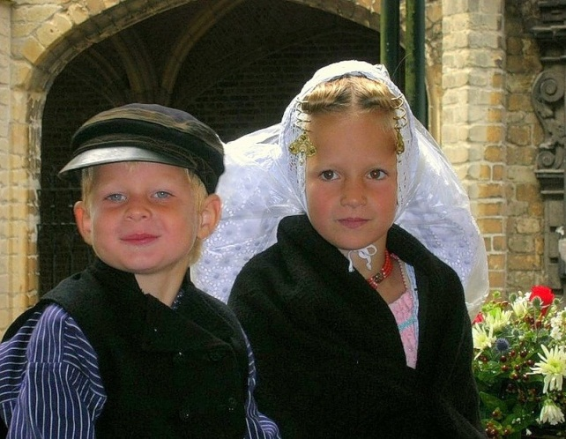
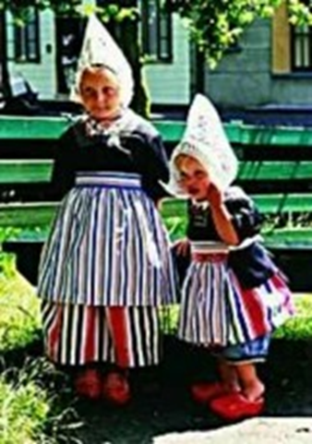
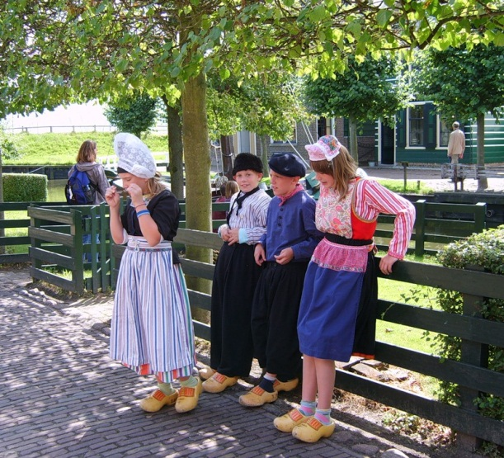
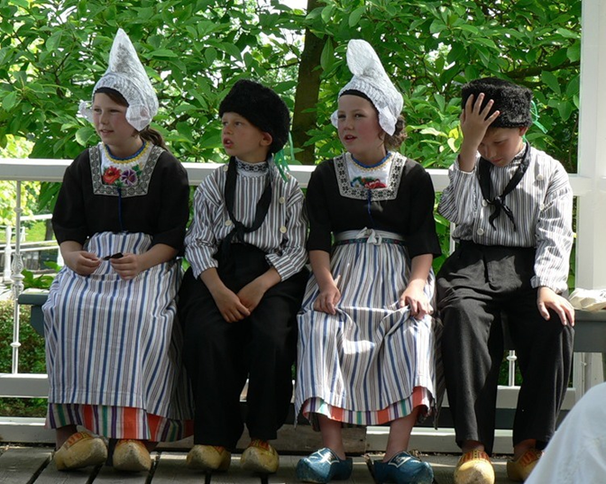

Дитячий костюм.
Варто згадати про старовинну традицію голландців одягати своїх дітей у віці до шести років в сукні з пишною спідницею, загального для хлопчиків і дівчаток крою. Лише дрібні деталі цього одягу дозволяли розрізнити стать дитини.

Slide 12
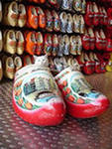
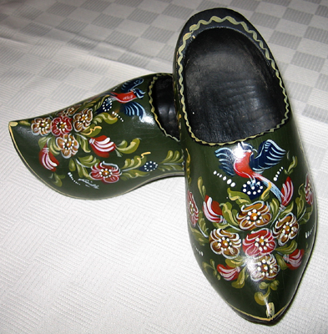
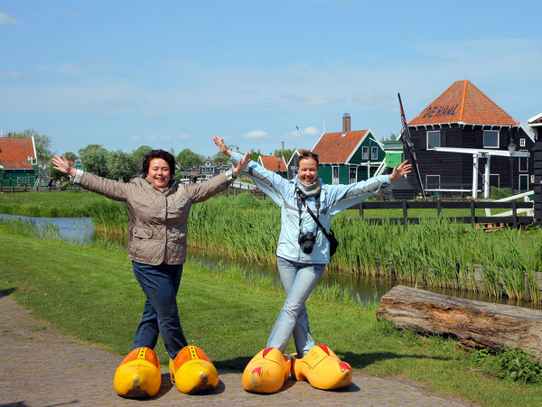
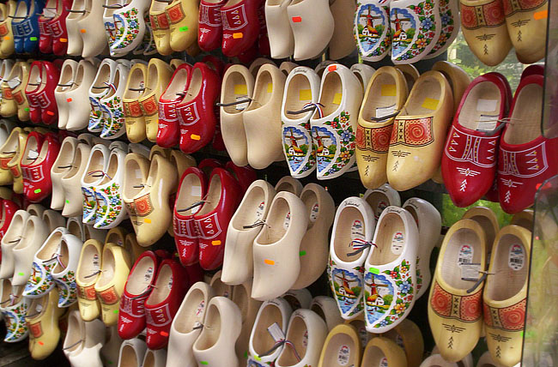
Взуття.
Здавна голландські селяни носили дерев'яні черевики кломпи - найзручніше взуття для пересування по піщаному узбережжю.
Чоловіки і жінки носили їх у будні і у свята. За традицією женихи дарували нареченим кломпи, зроблені своїми руками. Ці забавні, неначе казкові черевички стали одним з сувенірів сучасної Голландії.
Місцеві умільці довели ремесло їх виготовлення до досконалості: кломпы фарбують, прикрашають різьбленими візерунками і написами, а в деяких провінціях покривають чорним лаком

Slide 13
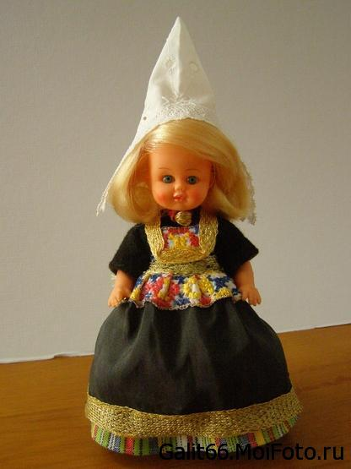
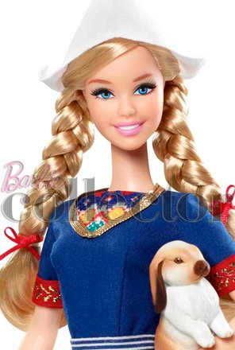
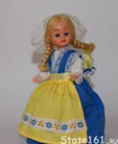
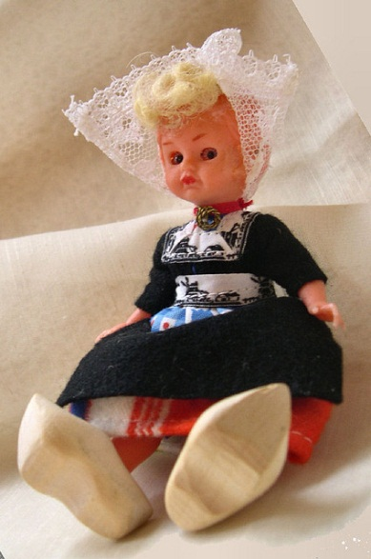

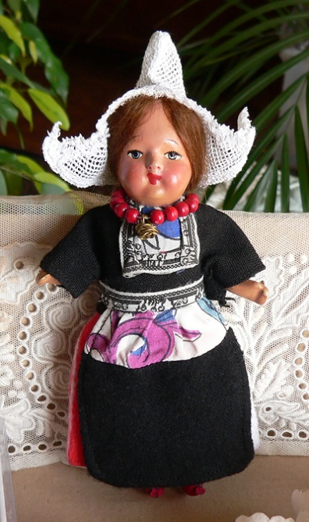
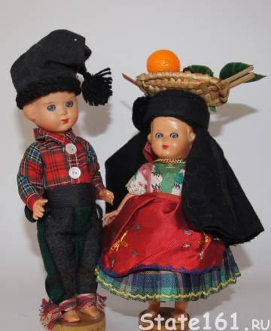
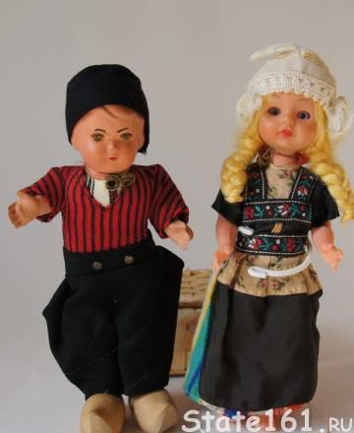
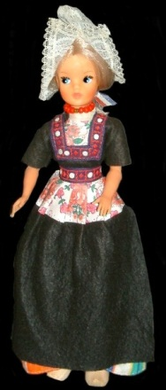
Ляльки в національних костюмах

Slide 14
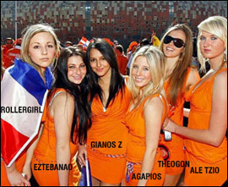
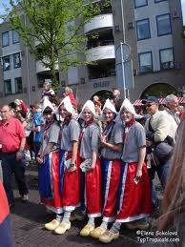
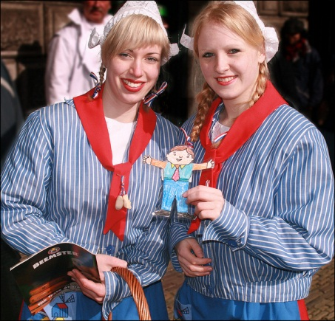
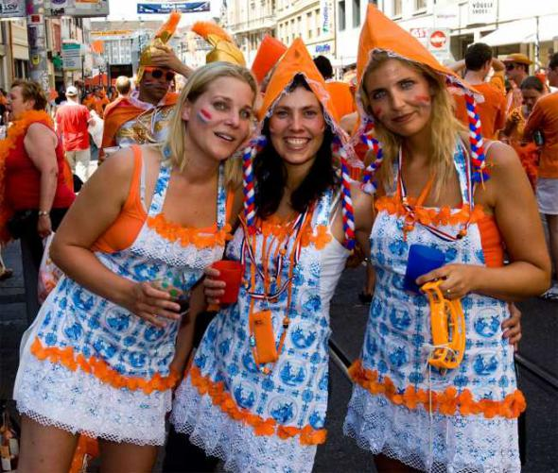
Сучасний одяг
Нині навіть в тих областях, де зберігається народний костюм, він поступово поступається місцем міській моді. Як і в інших європейських країнах, в Нідерландах відбувається відоме нівелювання і в одязі городян. Тепер нелегко відрізнити по сукні жінку із заможної сім'ї від робітниці. Звичайно, одяг забезпечених людей краще за якістю і покрою, але моди однакові.

Slide 15


Дякую за увагу!!!
Підготувала уч.11 класу Федак Г.

